Slide 1

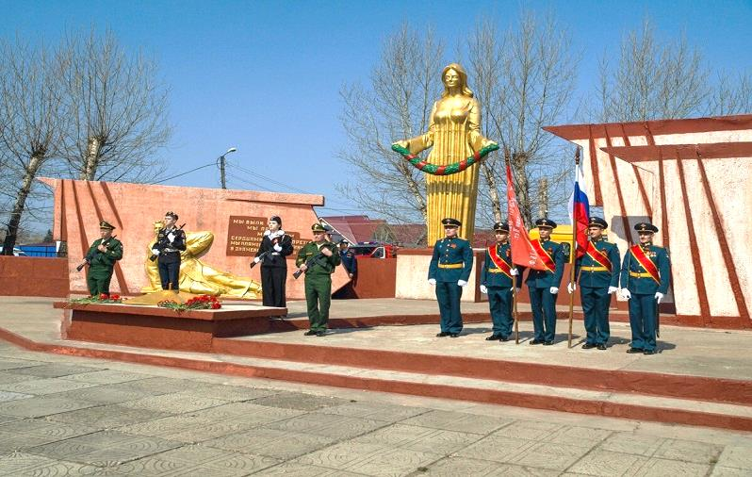
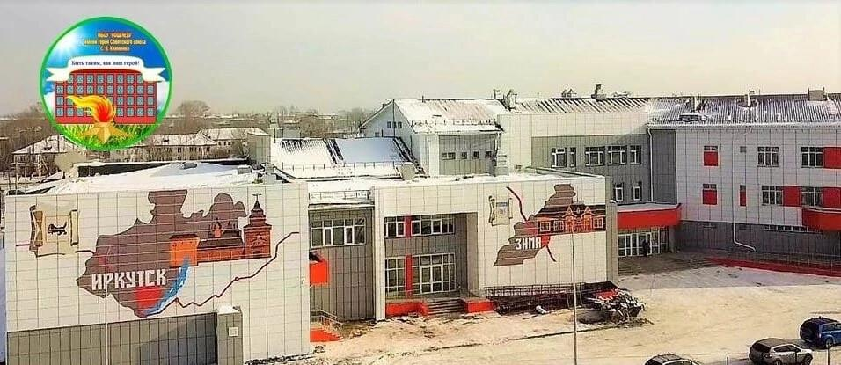
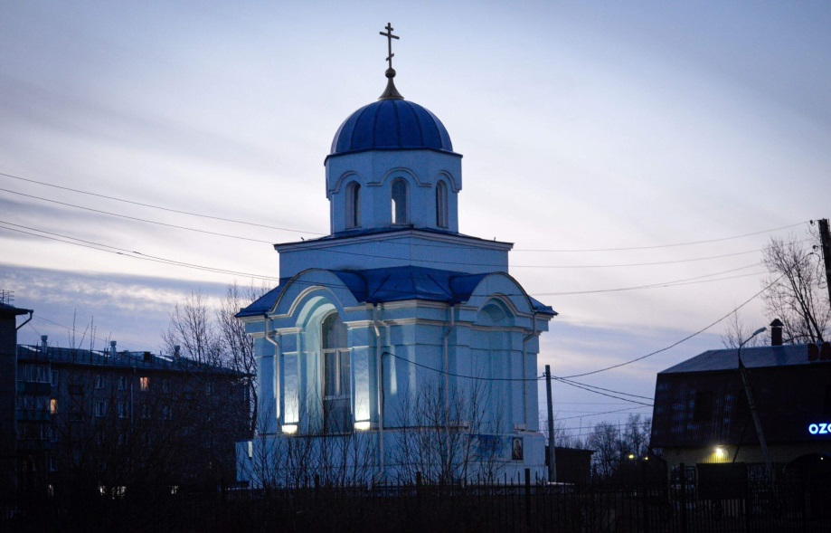
Управление по финансам Зиминского городского округа
ОТЧЕТ
ОБ ИСПОЛНЕНИИ
БЮДЖЕТА ЗИМИНСКОГО
ГОРОДСКОГО МУНИЦИПАЛЬНОГО
ОБРАЗОВАНИЯ
ЗА 2024
ГОД

Slide 2
Основные понятия
Бюджет – форма образования и расходования денежных средств, предназначенных для финансового обеспечения задач и функций государства и местного самоуправления.
Доходы бюджета – поступающие в бюджет денежные средства, за исключением средств, являющихся источниками финансирования дефицита бюджета.
Расходы бюджета – выплачиваемые из бюджета денежные средства, за исключением средств, являющихся источниками финансирования дефицита бюджета.
Дефицит бюджета – превышение расходов бюджета над его доходами.
Профицит бюджета – превышение доходов бюджета над его расходами.
Межбюджетные трансферты – средства, предоставляемые одним бюджетом бюджетной системы Российской Федерации другому бюджету бюджетной системы Российской Федерации.

Slide 3
Основные виды межбюджетных трансфертов
Дотации – межбюджетные трансферты, предоставляемые бюджетам муниципальных образований на безвозмездной и безвозвратной основе без установления направлений их использования.
Субсидии – межбюджетные трансферты, предоставляемые бюджетам муниципальных образований в целях софинансирования расходных обязательств, возникающих при выполнении полномочий органов местного самоуправления по вопросам местного значения.
Субвенции - межбюджетные трансферты, предоставляемые бюджетам муниципальных образований в целях финансового обеспечения расходных обязательств, возникающих при выполнении государственных полномочий Российской Федерации, субъектов Российской Федерации, переданных для осуществления органам местного самоуправления в установленном порядке.

Slide 4
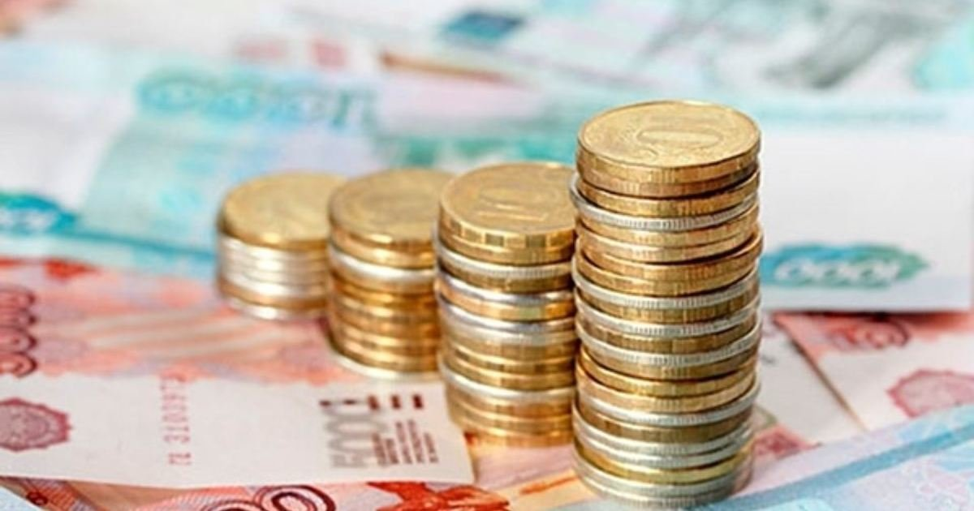
Основные параметры бюджета Зиминского городского муниципального образования
Исполнение в 2024 году:
ДОХОДЫ 93,3 %
РАСХОДЫ 92 %
(тыс. руб.)
 | 2022 | 2023 | 2024
Доходы, всего | +185 900,0 2 667 125,4 | 2 853 025,4 | 2 606 259,4
Расходы, всего | + 184 358,8 2 667 728,3 | 2 852 087,1 | -254 824,1 2 597 263,0
Дефицит (-), Профицит (+) | - 602,9 | + 938,3 | + 8 996,4
- 246 766,0

Slide 5

СТРУКТУРА ДОХОДОВ БЮДЖЕТА ЗИМИНСКОГО ГОРОДСКОГО
МУНИЦИПАЛЬНОГО ОБРАЗОВАНИЯ В 2024 г., тыс.руб.

Slide 6
ДИНАМИКА ПОСТУПЛЕНИЯ ДОХОДОВ БЮДЖЕТА ЗИМИНСКОГО ГОРОДСКОГО МУНИЦИПАЛЬНОГО ОБРАЗОВАНИЯ 2022-2024 гг., тыс.руб.

Slide 7
СТРУКТУРА ПОСТУПЛЕНИЯ НАЛОГОВЫХ ДОХОДОВ БЮДЖЕТА ЗИМИНСКОГО ГОРОДСКОГО МУНИЦИПАЛЬНОГО ОБРАЗОВАНИЯ ЗА 2024 г., тыс.руб.
 | План 2024 год | Факт 2024 год | % исполнения
Налоговые доходы | 320 627,5 | 325 519,2 | 101,5
68,6%

Slide 8
СТРУКТУРА ПОСТУПЛЕНИЯ НЕНАЛОГОВЫХ ДОХОДОВ БЮДЖЕТА ЗИМИНСКОГО ГОРОДСКОГО МУНИЦИПАЛЬНОГО ОБРАЗОВАНИЯ ЗА 2024 г.
тыс.руб.
 | План 2024 год | Факт 2024 год | % исполнения
Неналоговые доходы | 53 902,5 | 54 872,3 | 101,8
26%
22%
47%

Slide 9
Налоговые и неналоговые доходы ЗГМО
тыс. руб.
Наименование доходов | Исполнено за 2023 год | План на 2024 год | Исполнено за 2024 год | % исполнения годовых плановых показателей | темп роста доходов 2024/2023 гг. (+ увел., - умен.)
 |  |  |  |  | % | сумма
Налоговые и неналоговые доходы, в т.ч.: | 318 247,0 | 374 530,0 | 380 391,5 | 101,6 | 119,5 | 62 144,5
Налог на доходы физических лиц | 190 652,7 | 217 224,0 | 221 315,6 | 101,9 | 116,1 | 30 662,9
Доходы от уплаты акцизов | 16 580,9 | 18 400 ,0 | 18 752,6 | 101,9 | 113,1 | 2 171,7
Налог, взимаемый в связи с применением упрощенной системы налогообложения | 35 649,3 | 37 950,0 | 38 040,3 | 100,2 | 106,7 | 2 391,0
Единый налог на вмененный доход для отдельных видов деятельности | -231,5 | 37,0 | 38,1 | 103,0 |  | 269,6
Единый сельскохозяйственный налог | 0,4 | 46,5 | 46,5 | 100,1 | В 116 раз | 46,1
Налог, взимаемый в связи с применением патентной системы налогообложения | 2 028,4 | 7 300,0 | 6 770,1 | 92,7 | 333,8 | 4 741,7
Налоги на имущество (земельный налог, налог на имущество физ.лиц) | 21 599,2 | 23 970,0 | 24 643, 9 | 102,8 | 114,1 | 3 044,7
Государственная пошлина | 9 446,4 | 15 700,0 | 15 912, 1 | 101,4 | 168,4 | 6 465,7
Доходы от использования и продажи имущества, находящегося в муниципальной собственности, доходы от продажи материальных и нематериальных активов | 11 909,1 | 18 430,0 | 18 680,0 | 101,4 | 156,9 | 6 770,9
Доходы от оказания платных услуг и компенсации затрат государства | 24 593,2 | 25 560,0 | 26 002,6 | 101,7 | 105,7 | 1 409,4
Иные неналоговые доходы (штрафы, плата за негативное воздействие на окружающую среду, инициативные платежи, прочие неналоговые доходы) | 6 018,9 | 9 912,5 | 10 189,7 | 102,8 | 169,3 | 4 170,8

Slide 10
СТРУКТУРА БЕЗВОЗМЕЗДНЫХ ПОСТУПЛЕНИЙ ОТ ДРУГИХ БЮДЖЕТОВ БЮДЖЕТНОЙ СИСТЕМЫ В БЮДЖЕТ ЗГМО ЗА 2024 г., тыс.руб.
 | План 2024 года | Факт 2024 года | % исполнения
Безвозмездные поступления | 2 418 069 | 2 225 868 | 92

Slide 11
Безвозмездные поступления Зиминского городского муниципального образования
Наименование доходов | Исполнено за 2023 год | План на 2024 год | Исполнено за 2024 год | % исполнения годовых плановых показателей | Темп роста доходов 2024/2023 гг. (+ увел., - умен.)
 |  |  |  |  | % | сумма
Безвозмездные поступления, в т.ч.: | 2 534 778,4 | 2 418 069,4 | 2 225 867,9 | 92,1 | 87,8 | -308 910,5
Дотации | 329 820,4 | 378 566,1 | 378 566,1 | 100,0 | 114,8 | 48 745,7
Дотации на выравнивание бюджетной обеспеченности муниципальных районов | 151 585,5 | 174 215,6 | 174 215,6 | 100,0 | 114,9 | 22 630,1
Дотации на поддержку мер по обеспечению сбалансированности муниципальных районов | 178 234,9 | 204 350,5 | 204 350,5 | 100,0 | 114,7 | 26 115,6
Субсидии | 1 331 832,8 | 1 126 880,3 | 937 772 ,0 | 83,2 | 70,4 | -394 060,8
Субвенции | 750 196,7 | 844 883,3 | 844 065,4 | 99,9 | 112,5 | 93 868,7
Иные межбюджетные трансферты | 123 268,4 | 67 739,7 | 65 664,0 | 96,9 | 53,3 | -57 604,4
Прочие безвозмездные поступления | 36,9 |  | 18,0 |  | 48,8 | -18,9
Доходы от возврата остатков субсидий, субвенций и иных МБТ, имеющих целевое назначение, прошлых лет | 0,4 |  |  |  |  | -0,4
Возврат остатков субсидий, субвенций и иных МБТ, имеющих целевое назначение, прошлых лет из бюджетов городских округов | -377,2 |  | -217,6 |  |  | 159,6

Slide 12
Динамика исполнения расходов бюджета ЗГМО за 2023-2024 г.г. по основным функциям, тыс.руб.
Наименование показателя | Исполнено за 2023 | Исполнено за 2024 | Рост(+), снижение(-)
Общегосударственные вопросы | 182 115,7 | 216 122,2 | 34 006,5
Национальная оборона | 3 236,6 | 3 477,2 | 240,6
Национальная безопасность и правоохранительная деятельность | 8 388,7 | 8 749,6 | 360,9
Национальная экономика | 140 296,9 | 89 232,3 | -51 064,6
Жилищно-коммунальное хозяйство | 1 088 695,1 | 833 631,2 | -255 063,9
Охрана окружающей среды | 6 093,3 | 7 152,8 | 1 059,5
Образование | 1 126 965,7 | 1 173 365,3 | 46 399,6
Культура, кинематография | 83 861,9 | 93 519,1 | 9 657,2
Здравоохранение | 61,0 | 130,8 | 69,8
Социальная политика | 28 734,2 | 28 371,6 | -362,6
Физическая культура и спорт | 179 546,0 | 141 204,8 | -38 341,2
Средства массовой информации | 4 089,8 | 2 302,9 | -1 786,9
Обслуживание государственного и муниципального долга | 2,2 | 3,2 | 1,0
Всего | 2 852 087,1 | 2 597 263,0 | -254 824,1

Slide 13
Удельный вес видов расходов в общем объеме расходов бюджета ЗГМО в 2024 году

Slide 14
Расходы ЗГМО за 2023-2024 г.г. по видам экономической направленности, млн. руб.
Расходы социальной направленности
Жилищно-коммунальное хозяйство
Общегосударственные вопросы
Национальная экономика
Прочие расходы

Slide 15
Удельный вес программных расходов бюджета Зиминского городского муниципального образования
в 2024 году (тыс.руб.)

Slide 16
Распределение доходов
(налоговые, неналоговые, дотации), тыс.руб.
Расходы | 2023г. | 2024г. | темп роста
Общая сумма расходов, в т.ч. : | 720 335 | 769 928 | 106,9%
Фонд оплаты труда | 400 429 | 454 592 | 113,5%
Коммунальные платежи | 62 283 | 72 208 | 115,9%
Софинансирование | 54 676 | 27 995 | 51,2%
Иные расходы | 202 947 | 215 133 | 106,0%
Распределение доходов
(налоговые, неналоговые, дотации) за 2024 год, руб.

Slide 17
Исполнение муниципальных программ Зиминского городского муниципального образования за 2024 год (тыс. руб.)
№ | Наименование программы | Плановые назначения | Фактическое исполнение | % исполнения
1 | "Молодежная политика" | 530,8 | 514,8 | 97,0%
2 | "Развитие культуры" | 154 713,5 | 127 381,2 | 82,3%
3 | "Развитие физической культуры и спорта" | 173 177,6 | 136 855,1 | 79,0%
4 | "Социальная поддержка населения" | 23 036,5 | 22 857,1 | 99,2%
5 | "Жилищно-коммунальное хозяйство" | 245 887,2 | 169 818,7 | 69,1%
6 | "Обеспечение населения города доступным жильем" | 619 289,4 | 610 552,7 | 98,6%
7 | "Развитие дорожного хозяйства" | 124 047,3 | 88 754,5 | 71,5%
8 | "Содействие развитию малого и среднего предпринимательства г.Зимы" | 195,0 | 195,0 | 100,0%
9 | "Охрана труда" | 1 421,1 | 1 382,9 | 97,3%
10 | "Безопасность" | 12 253,4 | 12 042,1 | 98,3%
11 | "Формирование современной городской среды " | 37 575,8 | 33 116,5 | 88,1%
12 | "Развитие образования" | 1 113 533,0 | 1 105 309,2 | 99,3%
13 | "Оказание содействия по сохранению и улучшению здоровья населения г.Зимы" | 145,0 | 130,8 | 90,2%
14 | "Охрана окружающей среды" | 32 121,7 | 13 848,8 | 43,1%
 | ИТОГО | 2 537 927,3 | 2 322 759,4 | 91,5%

Slide 18
Реализация национальных проектов
Национальные проекты стратегического развития страны реализуются на основании Указа Президента Российской Федерации от 07.05.2018 № 204 «О национальных целях и стратегических задачах развития Российской Федерации на период до 2024 года».
Здравоохранение; Образование; Демография; Культура; Безопасные и качественные автомобильные дороги; Жильё и городская среда; Экология; Наука и университеты; Малое и среднее предпринимательство и поддержка индивидуальной предпринимательской инициативы; Производительность труда и поддержка занятости; Международная кооперация и экспорт; Цифровая экономика; Туризм и индустрия гостеприимства; Комплексный план модернизации и расширения магистральной инфраструктуры.
14 национальных проектов России

Slide 19
4 национальных проекта России,
реализуемых в Зиминском городском муниципальном образовании (тыс.руб.)
№ п/п | Наименование | Исполнено за 2022г. | Исполнено за 2023г. | Исполнено за 2024г.
 | Всего по национальным проектам: | 412 245,5 | 784 334,2 | 717 753,5
1 | Национальный проект "Жилье и городская среда" | 411 175,6 | 641 059,6 | 618 718,6
 | Федеральный проект "Формирование современной городской среды" | 13 699,7 | 103 450,5 | 15 193,9
 | Федеральный проект "Обеспечение устойчивого сокращения непригодного для проживания жилищного фонда" | 397 475,9 | 537 609,1 | 603 524,7
2 | Национальный проект "Демография" | 46,6 | 135 993,8 | 94 175,4
 | Федеральный проект "Создание для всех категорий и групп населения условий для занятий физической культурой и спортом, массовым спортом, в том числе повышение уровня обеспеченности населения объектами спорта, а также подготовка спортивного резерва" | 46,6 | 135 993,8 | 94 175,4
3 | Национальный проект "Безопасные и качественные автомобильные дороги" | 0,0 | 4 767,6 | 1 664,3
 | Федеральный проект "Безопасность дорожного движения" | 0,0 | 4 767,6 | 1 664,3
4 | Национальный проект "Образование" | 1 023,3 | 2 513,2 | 3 195,2
 | Федеральный проект "Патриотическое воспитание граждан Российской Федерации" | 1 023,3 | 2 513,2 | 3 195,2

Slide 20
Объем муниципального долга
Зиминского городского муниципального образования (тыс.руб.)

Slide 21
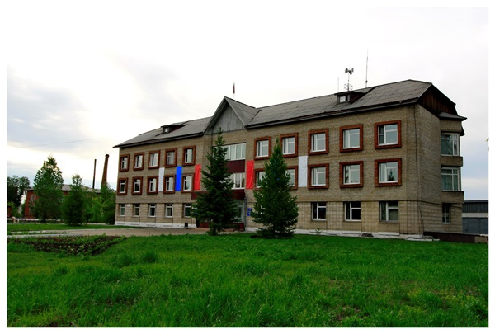

Разработчиком презентации
«Бюджет для граждан»
является Управление по финансам администрации Зиминского городского округа
Спасибо за внимание!
Контактная информация:
г.Зима, ул. Лазо, д. 25
Тел./факс :8(39554)3-60-90
E-mail: fin04@govirk.ru
Официальный сайт:
www.zimadm.ru

